Slide 1
ໂຄງການ ENCORE ສູນຄວາມຮູ້ດ້ານການເປັນຜູ້ປະກອບກິດຈະການເພື່ອສົ່ງເສີມການເປັນຜູ້ປະກອບກິດຈະການດ້ານນະວັດຕະກໍາໃນການສຶກສາ ແລະ ການຄົ້ນຄວ້າວິໄຈ
ເຝິກອົບຮົມຄູເຝິກ 4
ການສ້າງເຂົ້າໃຈຕໍ່ກຸ່ມເປົ້າຫມາຍຂອງທ່ານ
ວັນທີ 9 ຫາ ວັນທີ 11 ພຶດສະພາ 2022
ລະຫັດໂຄງການ.: 617589-EPP-1-2020-1-AT-EPPKA2-CBHE-JP

Slide 2
ການກໍານົດ ແລະ ການສ້າງຄວາມເຂົ້າໃຈຕໍ່ກຸ່ມເປົ້າຫມາຍ

Slide 3
ວັດ​ຖຸ​ປະ​ສົງ​ການ​ຮຽນ​ຮູ້
ສາມາດກໍານົດກຸ່ມເປົ້າຫມາຍຕ່າງໆຂອງສຸນຄວາມຮູ້ທາງດ້ານການເປັນຜູ້ປະກອບກິດຈະການຂອງທ່ານ
ສ້າງໂປຣໄຟລ໌ເປົ້າຫມາຍສໍາລັບແຕ່ລະປະເພດລູກຄ້າ
ສ້າງຄວາມເຂົ້າໃຈຂະບວນການທີ່ລູກຄ້າຕ້ອງປະເຊີນເມື່ອມີສ່ວນຮ່ວມກັບສຸນຄວາມຮູ້ທາງດ້ານການເປັນຜູ້ປະກອບກິດຈະການ

Slide 4
ເຈາະເລີກກຸ່ມເປົ້າຫມາຍ

Slide 5
ກຸ່ມເປົ້າໝາຍແມ່ນຫຍັງ?
ຄໍານິຍາມແບບງ່າຍໆຈາກ Investopia ແມ່ນ, "ຕະຫຼາດເປົ້າຫມາຍຫມາຍເຖິງກຸ່ມລູກຄ້າທີ່ບໍລິສັດຕ້ອງການຂາຍຜະລິດຕະພັນ ແລະ ການບໍລິການຂອງຕົນ, ແລະ ຜູ້ທີ່ມີສ່ວນຮ່ວມໂດຍກົງຈາກຄວາມພະຍາຍາມດ້ານການຕະຫຼາດຂອງຕົນ."
ແຕ່ມີຫຼາຍຢ່າງທີ່ເວົ້າກ່ຽວກັບເລື່ອງນີ້.
ກຸ່ມເປົ້າໝາຍແມ່ນປະກອບດ້ວຍບຸກຄົນທີ່ແຕກຕ່າງກັນບົນພື້ນຖານລັກສະນະດຽວກັນ ຫຼືຄ້າຍຄືກັນຂອງເຂົາເຈົ້າ.
ໃນຖານະຜູ້ປະກອບກິດຈະການພະຍາຍາມສ້າງຄວາມເຂົ້າໃຈທຳມະຊາດຂອງກຸ່ມເປົ້າຫມາຍໃນລະດັບທີ່ແຕກຕ່າງກັນ.

Slide 6
3 ລະດັບຂອງການເຂົ້າໃຈກຸ່ມເປົ້າຫມາຍຂອງທ່ານໃຫ້ດີຂຶ້ນ
1
ໝູ່ຄະນະ
ກຸ່ມຄົນຕາມຍຸກຂອງແຕ່ລະຄົນມີມຸມມອງໂລກທີ່ຄ້າຍຄືກັນເພາະເຂົາເຈົ້າເຕີບໃຫຍ່ຂື້ນມາໃນເວລາດຽວກັນ ແລະ ມີປະສົບການຄ້າຍຄືກັນ ຕາມກົດແລ້ວສິ່ງນີ້ໃຊ້ກັບຍຸກຕໍ່ຍຸກຄົນເຊັ່ນ: ກຸ່ມຄົນຍຸກ millennials ເກີດລະຫວ່າງປີ 1981 ຫາ1996 ຫຼື ກຸ່ມຄົນຍຸກ baby boomers ເກີດລະຫວ່າງປີ 1946 ຫາ1964.
ເມື່ອພິຈາລະນາຢ່າງລະອຽດຖີ່ຖ້ວນ, ເຮົາສາມາດຮັບຮູ້ຮູບແບບທັດສະນະຄະຕິໄດ້, ແຕ່ຄວາມແຕກຕ່າງນີ້ຢ່າງດຽວແມ່ນບໍ່ພຽງພໍ.
Notes:
e.g. Gen Z – work/ life balance, rather become entrepreneurs because they don’t want the 9-5 job, enterprises with sustainability focus

Slide 7
3 ລະດັບຂອງການເຂົ້າໃຈກຸ່ມເປົ້າຫມາຍຂອງທ່ານໃຫ້ດີຂຶ້ນ
2
ກຸ່ມ (1)
ການແບ່ງສ່ວນລູກຄ້າແມ່ນວິທີການແບ່ງລູກຄ້າອອກເປັນກຸ່ມໂດຍອີງໃສ່ຄຸນລັກສະນະທີ່ມີຮ່ວມກັນບາງຢ່າງ. ລູກຄ້າທຸກຄົນມີຄວາມຕ້ອງການຮ່ວມກັນຂອງຜະລິດຕະພັນຫຼືການບໍລິການ; ນອກເຫນືອຈາກນັ້ນ, ພວກເຂົາມີຄວາມແຕກຕ່າງກັນທາງດ້ານປະຊາກອນທີ່ຊັດເຈນ (ເຊັ່ນ, ອາຍຸ, ເພດ) ແລະ ມີແນວໂນ້ມທີ່ຈະມີຄວາມແຕກຕ່າງທາງດ້ານເສດຖະກິດ - ສັງຄົມ, ວິຖີຊີວິດ ຫຼື ຄວາມແຕກຕ່າງດ້ານພຶດຕິກໍາອື່ນໆທີ່ໃຫ້ຂໍ້ມຸນເຊີງເລີກທາງການຕະຫຼາດທີ່ເປັນປະໂຫຍດຕໍ່ບໍລິສັດ.
ຂໍ້​ມູນ​ທີ່​ນໍາ​ໃຊ້​ສໍາ​ລັບ​ການ​ແບ່ງ​ກຸ່ມ – ສະ​ຖານ​ທີ່​, ຜະ​ລິດ​ຕະ​ພັນ / ການ​ບໍ​ລິ​ການ​ຊື້​, ວິ​ທີ​ການ​ທີ່​ລູກ​ຄ້າ​ໄດ້​ຮັບ​ການ​ສໍາ​ພັດ​ກັບ​ທຸ​ລະ​ກິດ​, ຂໍ້​ມູນ​ປະ​ຊາ​ກອນ​, ພຶດ​ຕິ​ກໍາ​ການ​ຊື້​, ...

Slide 8
3 ລະດັບຂອງການເຂົ້າໃຈກຸ່ມເປົ້າຫມາຍຂອງທ່ານໃຫ້ດີຂຶ້ນ
2
ກຸ່ມ (2)
ການແບ່ງສ່ວນລູກຄ້າສາມາດເຮັດໄດ້ຕາມຮູບແບບຕໍ່ໄປນີ້:
ການແບ່ງກຸ່ມຕາມຂໍ້ມຸນປະຊາກອນ - ອາຍຸ, ເພດ, ລາຍໄດ້, ອາຊີບ, ... - ກົງໄປກົງມາແຕ່ຈໍາກັດໃນຄວາມກ່ຽວຂ້ອງແລະຂອບເຂດ.
ການແບ່ງກຸ່ມຕາມພຶດຕິກໍາ - ພຶດຕິກໍາການຊື້, ຜົນປະໂຫຍດທີ່ສະແຫວງຫາ, ຂັ້ນຕອນການເດີນທາງຂອງຜູ້ຊື້, ພຶດຕິກໍາການໃຊ້ງານ, ເວລາຂອງການນໍາໃຊ້ / ການຊື້, ... - ສາມາດຕິດຕາມໄດ້ຖ້າຫາກມີລະບົບ - ການລົງທຶນທີ່ຈໍາເປັນແລະມັກຂື້ນຢູ່ກັບການວິເຄາະຂໍ້ມູນທີ່ສະລັບສັບຊ້ອນ - ຄຸ້ມຄ່າສໍາລັບການເລີ່ມຕົ້ນ. ?
Notes:
Behavioral: how they want to consume the service of the EKC- independent learners, lot of assistance..

Slide 9
3 ລະດັບຂອງການເຂົ້າໃຈກຸ່ມເປົ້າຫມາຍຂອງທ່ານໃຫ້ດີຂຶ້ນ
2
ກຸ່ມ (3)
ການແບ່ງສ່ວນລູກຄ້າສາມາດເຮັດໄດ້ຕາມຮູບແບບຕໍ່ໄປນີ້:
ການແບ່ງກຸ່ມຕາມພູມສັນຖານ - ຄວາມມັກທາງດ້ານວັດທະນະທໍາ, ປະເພດປະຊາກອນແລະຄວາມຫນາແຫນ້ນ - ການວາງຄົນຢູ່ໃນສະຖານທີ່ດຽວກັນເຂົ້າໄປໃນກ່ອງດຽວ - ມັກຈະລວມເຂົ້າກັບປະເພດການແບ່ງກຸ່ມອື່ນໆເຊັ່ນພຶດຕິກໍາເພື່ອປັບປຸງຄວາມຫມາຍ.
ການແບ່ງກຸ່ມຕາມຈິດຕະວິທະຍາ- ບຸກຄະລິກກະພາບ, ທັດສະນະຄະຕິ, ຄວາມເຊື່ອຫຼືລັກສະນະສ່ວນບຸກຄົນ - ມັກໃຊ້ໃນຮູບແບບການສໍາຫຼວດ - ຍາກກ່ວາທີ່ຈະໄດ້ຮັບຂໍ້ມູນແລະຂໍ້ມູນທີ່ເກັບກໍາແມ່ນລາຍງານດ້ວຍຕົນເອງໂດຍ “ຜູ້ມີໂອກາດເປັນລູກຄ້າ"
Notes:
Having a segmentation is the first step for understanding your customer, but it doesn’t explain why customers do what they do.

Slide 10
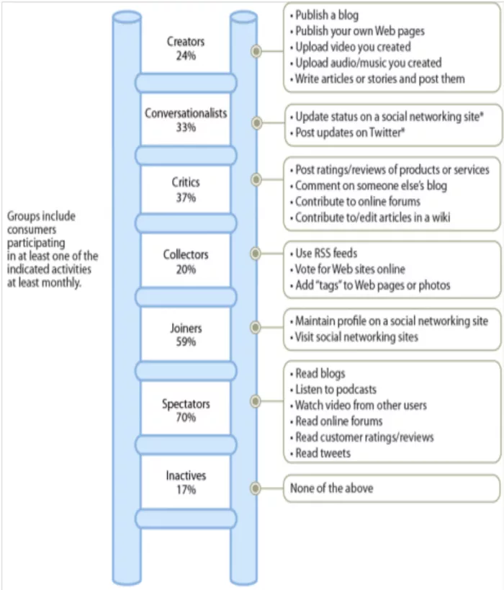
3 ລະດັບຂອງການເຂົ້າໃຈກຸ່ມເປົ້າຫມາຍຂອງທ່ານໃຫ້ດີຂຶ້ນ
3
ຕົ້ນແບບ
ຕົ້ນແບບ (Archetypes) ແມ່ນໂປຣໄຟລ໌ຜູ້ໃຊ້ພາຍໃນກຸ່ມ. ສິ່ງເຫຼົ່ານີ້ມີຄວາມແຕກຕ່າງກັນໃນລັກສະນະທາງຈິດຕະວິທະຍາ, ເຊັ່ນ: ບຸກຄະລິກສ່ວນຕົວ, ນິດໄສ, ຄ່ານິຍົມ, ແຮງຈູງໃຈ, ເປົ້າໝາຍຊີວິດ, ພາບລັກ ແລະ ພາບລັກຂອງຄົນອື່ນ, ແລະ ບົດບາດຄວາມຝັນ. ມັນເປັນປະໂຫຍດ, ໂດຍສະເພາະໃນຍຸກດິຈິຕອນ, ໃນການວິເຄາະພຶດຕິກໍາການທ່ອງອອນໄລນ໌ຂອງກຸ່ມລູກຄ້າ.
Notes:
Archetype is a type of segmentation
Segmentation: “1-to-1” definition, meaning a customer can only belong to one segment. This approach makes it easier to direct a message in the form of an advertisement or offer. when the goal is to reach customers as broadly as possible, while still maintaining relevance, the traditional segmentation ways show flaws.
Archetypes allow for the largest impact- customers can be more than one archetype- asking for the WHY
For example, a bargain hunter is someone who looks for bargains. One person may be looking for bargains because they need to keep as much income as they can for essentials. Another person looks for bargains because it’s fun and feels good to find a deal. Same behavior, different motivations, two customer archetypes.
Entrepreneur- wants to start a business. Might be because they lost their job or can´t find any job, or because they want to be independent, identify as their own boss etc.

Slide 11
ຍຸດທະສາດໃນການກໍານົດກຸ່ມເປົ້າຫມາຍ & ຄວາມສໍາຄັນຂອງການສ້າງຕົວລະຄອນສົມມຸດ Persona

Slide 12
ຍຸດທະສາດໃນການກໍານົດກຸ່ມເປົ້າຫມາຍ
ການກໍານົດກຸ່ມເປົ້າຫມາຍເປັນຂະບວນການຕໍ່ເນື່ອງ. ສະພາບແວດລ້ອມ ແລະ ຜູ້ຄົນປັບຕົວເຂົ້າກັບສະຖານະການທີ່ມີການປ່ຽນແປງ. ດັ່ງນັ້ນ, ຄວາມຕ້ອງການ ແລະ ຂໍ້ກຳໜົດຂອງຍີ່ຫໍ້ກໍ່ມີການປ່ຽນແປງ.
ພຽງ​ນຶກເຖິງ​ການພັດທະນາ​ຂອງສູ່ລະບົບ​ດິ​ຈິ​ຕອນ​ທີ່ກ້າວໜ້າ!
ການເກັບກໍາຂໍ້ມູນມີຄວາມສໍາຄັນສໍາລັບການກໍານົດກຸ່ມເປົ້າຫມາຍ!
ການວິເຄາະກຸ່ມເປົ້າຫມາຍແມ່ນມີຄວາມຈໍາເປັນບໍ່ວ່າບໍລິສັດຈະຢູ່ໃນຊ່ວງເລີ່ມຕົ້ນ, ມີການແນະນຳຜະລິດຕະພັນໃຫມ່, ຫຼື ຜະລິດຕະພັນທີ່ມີຢູ່ແລ້ວຕ້ອງໄດ້ຮັບການປັບໃຫ້ເໝາະສົມທີ່ສຸດ!
Notes:
Step-by-Step Guide to a Successful Target Group Analysis (mynd.com)

Slide 13
ຂະບວນການວິເຄາະກຸ່ມເປົ້າໝາຍ
ໃນເວລາທີ່ຜູ້ປະກອບກິດຈະການ ຫຼື ນັກສຶກສາສ້າງຈຸດປະສົງເພືອກໍານົດກຸ່ມເປົ້າຫມາຍ,ສາມາດເຮັດຕາມຂັ້ນຕອນຕໍ່ໄປນີ້

Slide 14
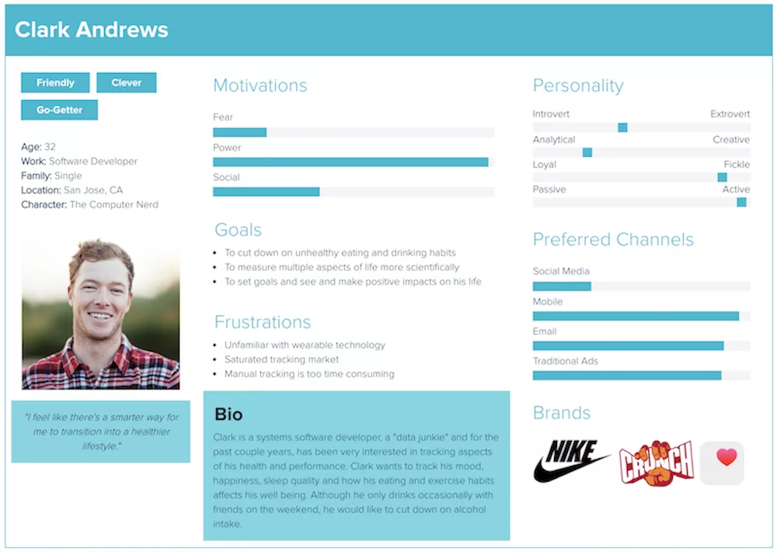
ຂະບວນການວິເຄາະກຸ່ມເປົ້າໝາຍ - ການສ້າງຕົວລະຄອນສົມມຸດ Persona
ຕົວລະຄອນສົມມຸດໜື່ງ (persona) ຈະລວມສິ່ງທີ່ທ່ານຄົ້ນພົບທັງໝົດໄວ້ໃນກຸ່ມເປົ້າໝາຍດ້ວຍການຊ່ວຍເຫຼືອຂອງການຄົ້ນຄວ້າວິໄຈດ້ານຄຸນນະພາບ ແລະ ປະລິມານໃນບຸກຄົນທີ່ສົມມຸດຂື້ນ.
ດ້ວຍວິທີນີ້, Persona, ຈື່ງເປັນບຸກຄົນຕົວຢ່າງ, ສະແດງເຖິງຄຸນລັກສະນະ ແລະຄວາມຕ້ອງການທີ່ແທ້ຈິງກຸ່ມເປົ້າໝາຍບາງກຸ່ມ. ສາມາດເວົ້າໃນອິກທາງໜື່ງກໍ່ຄື, ກຸ່ມເປົ້າຫມາຍທີ່ບໍ່ເປີດເຜີຍຊື່ແມ່ນຈະຖຶກເຮັດໃຫ້ເປັນຕົນເປັນໂຕໂດຍການຊ່ວຍເຫຼືອຂອງຕົວລະຄອນສົມມຸດ.

Slide 15
ຂະບວນການວິເຄາະກຸ່ມເປົ້າໝາຍ - ການສ້າງຕົວລະຄອນສົມມຸດ Persona
ໜ້າທີ່ຂອງຕົວລະຄອນສົມມຸດຄືການໃຫ້ການປະຖົມນິເທດແກ່ນັກກາລະຕະຫຼາດ ແລະ ຜູ້ພັດທະນາທຸລະກິດໃນເວລາທີ່ອອກແບບຜະລິດຕະພັນ, ເນື້ອຫາ ແລະ ຂໍ້ສະເຫນີຕ່າງໆ.
ນອກຈາກນີ້ຍັງຊ່ວຍປະເມີນແນວຄວາມຄິດໃຫມ່ໆ. ໂດຍສ່ວນໃຫຍ່,ຕົວລະຄອນສົມມຸດເຮັດໃຫ້ຂະບວນການຕັດສິນໃຈງ່າຍຂຶ້ນ.
ຂໍ້ມຸນຂອງຕົວລະຄອນສົມມຸດຍິ່ງມີລາຍລະອຽດເທົ່າໃດ, ການວັດຜົນການຕະຫຼາດກໍ່ຍິ່ງມີປະສິດຕິພາບເທົ່ານັ້ນ. ໂດຍສະເພາະທາງດ້ານເນື້ອຫາ, ທ່ານສາມາດນຳສະເໜີມຸນຄ່າເພີ່ມທີ່ຍິ່ງໃຫຍ່ໃຫ້ກັບກຸ່ມເປົ້າໝາຍໂດຍຜ່ານເນື້ອຫາທີ່ມຸ່ງເນັ້ນຄວາມຕ້ອງການ.

Slide 16
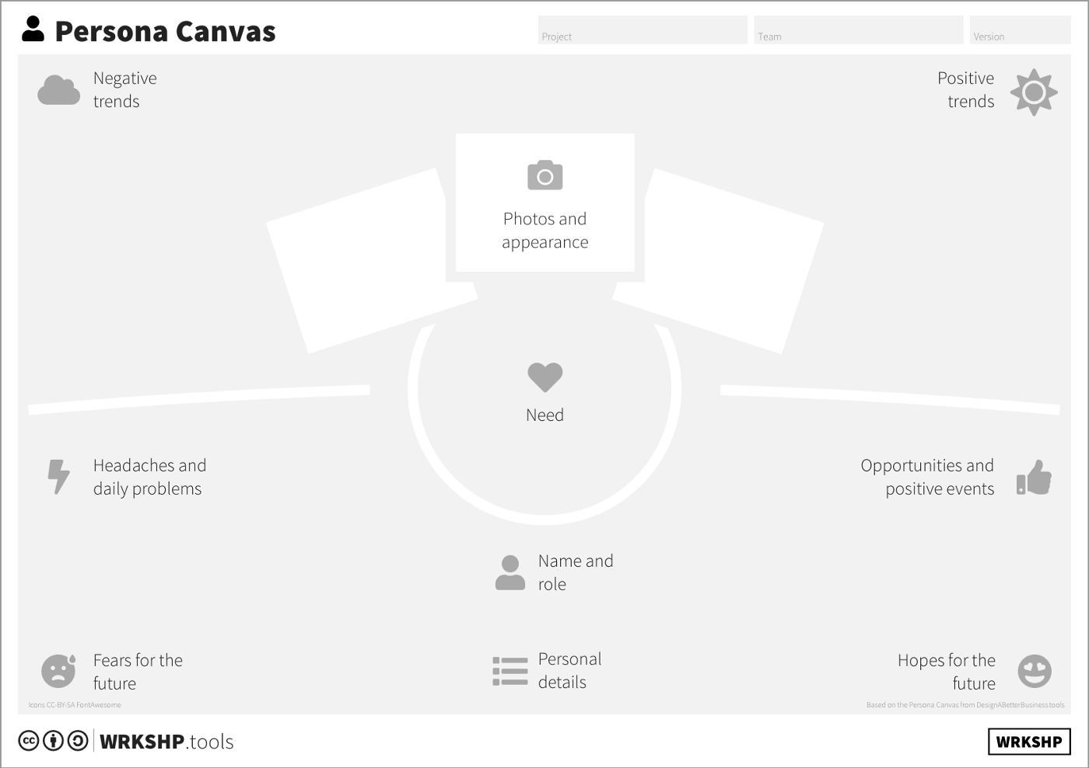
ວິທີການພັດທະນາຕົວລະຄອນສົມມຸດກັບນັກຮຽນ
ໜ້າຕົວລະຄອນສົມມຸດ (Persona Canvas) – ຂັ້ນ​ຕອນ​ທີ່​ສໍາ​ຄັນ​ທີ່​ສຸດ​
ກໍານົດເປົ້າຫມາຍຂອງທ່ານ
ເກັບກຳຂໍ້ມຸນ
ປະມວນ ແລະ ຈັດກຸ່ມຂໍ້ມຸນ
ກໍານົດ personas ແລະ ສ້າງຮູບພາບທີ່ອຸດົມສົມບູນ

Slide 17
ວິທີການພັດທະນາຕົວລະຄອນສົມມຸດກັບນັກຮຽນ
​ເຄື່ອງ​ມື​ສະ​ຫນັບ​ສະ​ຫນູນ​ບາງຢ່າງ
Hubspot – ເຄື່ອງມືສ້າງຕົວລະຄອນສົມມຸດ (persona)
ເຄື່ອງ​ມື​ອອນ​ໄລ​ນ​໌​ເພື່ອ​ສ້າງ persona ທີ່​ມີ​ຮູບ​ແທນ​ຕົວ - ສາ​ມາດ​​ສ້າງ​ ແລະ ​ດາວ​ໂຫຼດ​ໄດ້​ຟຣີ​
Canva – ແມ່ແບບ Persona / ການນໍາສະເຫນີຕ່າງໆ
ມີເຄື່ອງມືອອນໄລນ໌ເພີ່ມເຕີມບາງຢ່າງສາມາດພົບໄດ້ທີ່ນີ້ – ຖ້າສະຫຼັບສັບຊ້ອນກ່ວາແມ່ນຕ້ອງຈ່າຍຄ່າ

Slide 18
ກິດຈະກຳ (20 ນາ​ທີ)
ຈັດກຸ່ມຕາມສຸນຄວາມຮູ້ການເປັນຜູ້ປະກອບກິດຈະການຂອງຕົນເອງ
ເລືອກປະເພດລູກຄ້າຫນຶ່ງເພື່ອວິເຄາະ
ສ້າງ persona ດ້ວຍການຊ່ວຍເຫຼືອຈາກຫນຶ່ງໃນເຄື່ອງມືອອນໄລນ໌
ກຸ່ມອາສາສະຫມັກນໍາສະເຫນີ

Slide 19
ແຜນທີ່ການເດີນທາງຂອງລູກຄ້າ

Slide 20
ການ​ເກັບ​ລວບລວມກໍາ​ຂໍ້​ມູນທີ່ເປັນ​ເລີດ…
ການແບ່ງກຸ່ມລູກຄ້າແມ່ນສໍາຄັນສໍາລັບຄວາມສໍາເລັດຂອງຜູ້ປະກອບກິດຈະການ
ຕົວຢ່າງ
ລົງທຶນໄວເທົ່າທີ່ຈະໄວໄດ້ໃນການເກັບກໍາຂໍ້ມູນເພື່ອເປົ້າຫມາຍການໂຄສະນາທີ່ມີປະສິດທິພາບຫຼາຍຂຶ້ນ.
ໃນຖານະຜູ້ປະກອບກິດຈະການ, ຈໍາເປັນຕ້ອງຄຳນືງເຖີງສິ່ງດັ່ງຕໍ່ໄປນີ້:
ຄົ້ນຫາ Google
ຂໍ້ມູນທີ່ເຜີຍແຜ່ໂດຍບໍລິສັດໃນສື່ສັງຄົມ (ເຊັ່ນ: ປະຊາກອນ, ຄວາມສົນໃຈ)
ການສຶ່ສານຂອງບໍລິສັດໃນເຄືອຂ່າຍສັງຄົມ
ປະສິດຕິພາບຂອງເວັບໄຊທ໌ (ເຊັ່ນ: ການຄລິກ, ການສະແດງຄວາມປະທັບໃຈ, ໄລຍະເວລາໃນການເຂົ້າຊົມ) ທີ່ກ່ເຊື່ອມໂຍງກັບລະຫັດຂອງທ່ານ

Slide 21
ການສະເໜີທາງອອນໄລນ໌ຈະເຕີບໂຕໃນອີກສອງສາມປີຂ້າງໜ້າ…
… ຊຶ່ງຫມາຍຄວາມວ່າທາງເລືອກໃນການເກັບຂໍ້ມູນສໍາລັບບໍລິສັດໃນທຸກຂະຫນາດ.
ຜູ້ປະກອບກິດຈະການຄວນໃຊ້ແນວໂນ້ມຂອງຂໍ້ມູນໃຫ້ດີຂຶ້ນ ເນື່ອງຈາກຄວາມຕ້ອງການຂອງກຸ່ມເປົ້າໝາຍກ່ຽວກັບແນວທາງການກຳນົດຄວາມຕ້ອງການກໍ່ເພີ່ມຂຶ້ນ.
ສະນັ້ນຄວນເຮັດວຽກບ້ານຂອງທ່ານ ແລະ ຮັບຮອງວ່າລູກຄ້າມີຄວາມສຸກ! ຄວາມສໍາເລັດຈະປະກົດໃນເລກບັນຊີຂອງທ່ານ.

Slide 22
ແຜນທີ່ການເດີນທາງຂອງລູກຄ້າ
ການສະແດງພາບຂອງປະສົບການຂອງລູກຄ້າໃນຂະນະທີ່ເຂົາເຈົ້າພົວພັນກັບທຸລະກິດ → ລວມຂໍ້ມູນນີ້ເຂົ້າໄປໃນແຜນທີ່ພາບ.
ຂະບວນການຊື້
ການກະທຳຂອງຜູ້ໃຊ້
ອາ​ລົມ
ບັນຫາຂອງລູກຄ້າ
ວິທີແກ້ໄຂ
Notes:
From: https://blog.hubspot.com/service/customer-journey-map

Slide 23
ແຜນທີ່ການເດີນທາງຂອງລູກຄ້າ (2)
→ 70% ຂອງຜູ້ຊື້ສິນຄ້າອອນໄລນ໌ປະຖິ້ມກະຕ່າສິນຄ້າຂອງເຂົາເຈົ້າໃນປີ 2021. ເປັນຫຍັງລູກຄ້າຈຶ່ງໃຊ້ເວລາຫຼາຍຊົ່ວໂມງເພື່ອເພີ່ມສິນຄ້າແຕ່ປະຖິ້ມພວກມັນ?
→ 80% ຂອງລູກຄ້າຖືວ່າປະສົບການຂອງເຂົາເຈົ້າກັບບໍລິສັດມີຄວາມສຳຄັນພໍໆກັບຜະລິດຕະພັນຂອງບໍລິສັດ.
→ 33% ຂອງລູກຄ້າຈະພິຈາລະນາການປ່ຽນບໍລິສັດຫຼັງຈາກຜ່ານປະສົບການທີ່ບໍ່ດີພຽງຄັ້ງດຽວເທົ່ານັ້ນ.
ແຜນທີ່ລູກຄ້າຊ່ວຍໃຫ້ສະມາຊິກພະນັກງານສຸນຄວາມຮູ້ໃນການເປັນຜູ້ປະກອບກິດຈະການ (EKC) ເຂົ້າເຖີງຈິດໃຈຂອງລູກຄ້າໂດຍການສ້າງຄວາມເຂົ້າໃຈຄໍາຖາມປົກກະຕິທີ່ເຂົາເຈົ້າມີ ແລະ ອາລົມທີ່ເຂົາເຈົ້າຮູ້ສຶກ.
Notes:
From: https://blog.hubspot.com/service/customer-journey-map

Slide 24
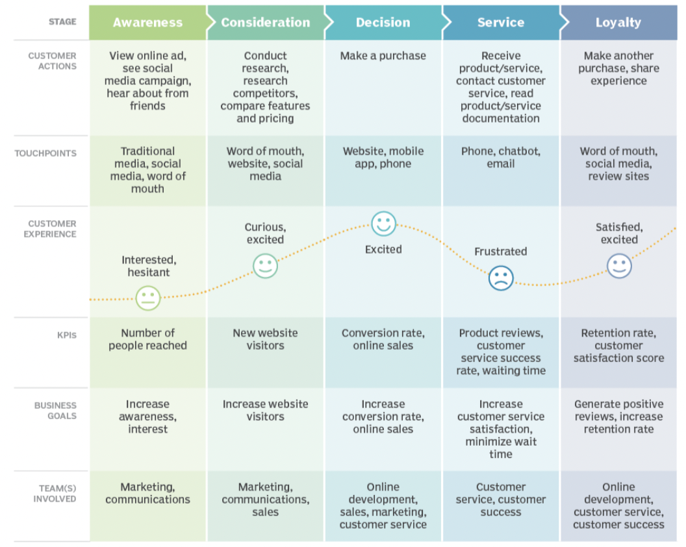
ແຜນທີ່ການເດີນທາງຂອງລູກຄ້າ (3)

Slide 25
ມີຄຳຖາມບໍ່?

Slide 26
ໂຄງການ ENCORE
ສູນຄວາມຮູ້ດ້ານການເປັນຜູ້ປະກອບກິດຈະການເພື່ອສົ່ງເສີມການເປັນຜູ້ປະກອບກິດຈະການດ້ານນະວັດຕະກໍາໃນການສຶກສາ ແລະ ການຄົ້ນຄວ້າວິໄຈ
ລະຫັດໂຄງການ: 617589-EPP-1-2020-1-AT-EPPKA2-CBHE-JP

